Slide 1
BIL | TAJUK | TARIKH | SURATKHABAR
1 | TANGANI ISU PERUMAHAN MAMPU MILIK | 2 OKTOBER 2023 | SINAR HARIAN
2 | HARGA BAHAN BINAAN CATAT PENURUNAN BULAN LALU | 12 OKTOBER 2023 | BERITA HARIAN
3 | KERAJAAN TUMPU PEMBELI RUMAH PERTAMA B40, M40 | 13 OKTOBER 2023 | BERITA HARIAN
4 | SYOR POTONGAN CUKAI RUMAH | 13 OKTOBER 2023 | SINAR HARIAN
5 | PROJEK HARTANAH MAH SING DAPAT SAMBUTAN LUAR BIASA | 17 OKTOBER 2023 | BERITA HARIAN
6 | SEKTOR HARTANAH DI UTARA PERAK DIJANGKA LEBIH RANCAK | 19 OKTOBER 2023 | BERITA HARIAN
7 | BUKA PELUANG KERJA UNTUK KONTRAKTOR KECIL,SEDERHANA | 19 OKTOBER 2023 | BERITA HARIAN
8 | 9,500 UNIT RUMAH PR1MA SIAP HUJUNG TAHUN INI | 23 OKTOBER 2023 | SINAR HARIAN

Slide 2
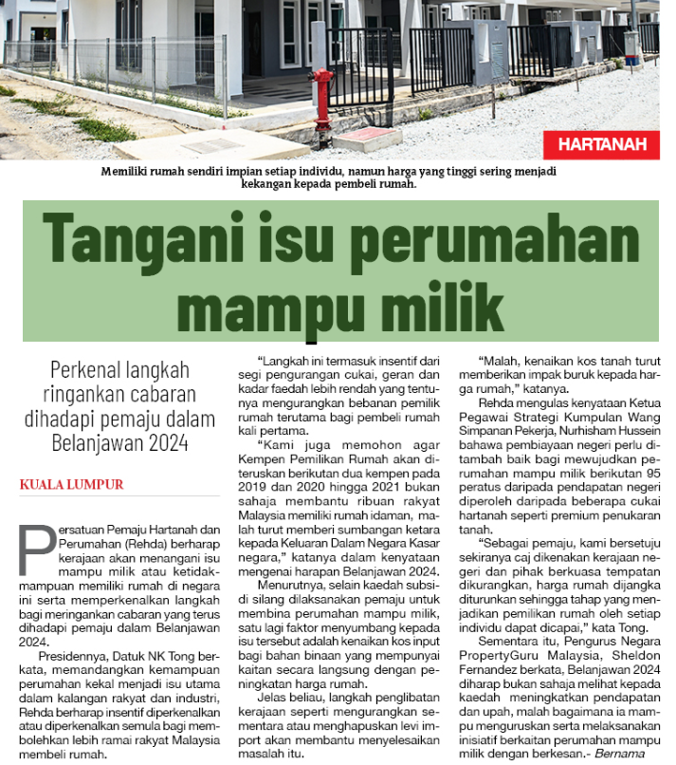
SINAR HARIAN
2 OKTOBER 2023
SH|TANGANI ISU PERUMAHAN MAMPU MILIK| MS 30

Slide 3
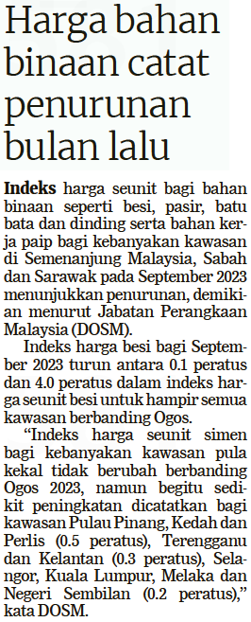
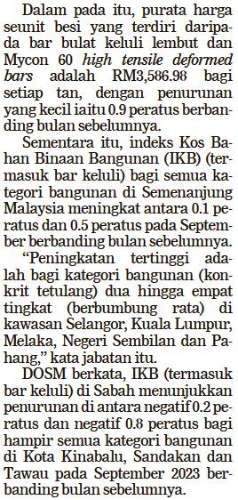
BERITA HARIAN
12 OKTOBER 2023
BH|HARGA BAHAN BINAAN CATAT PENURUNAN BULAN LALU| MS 24

Slide 4
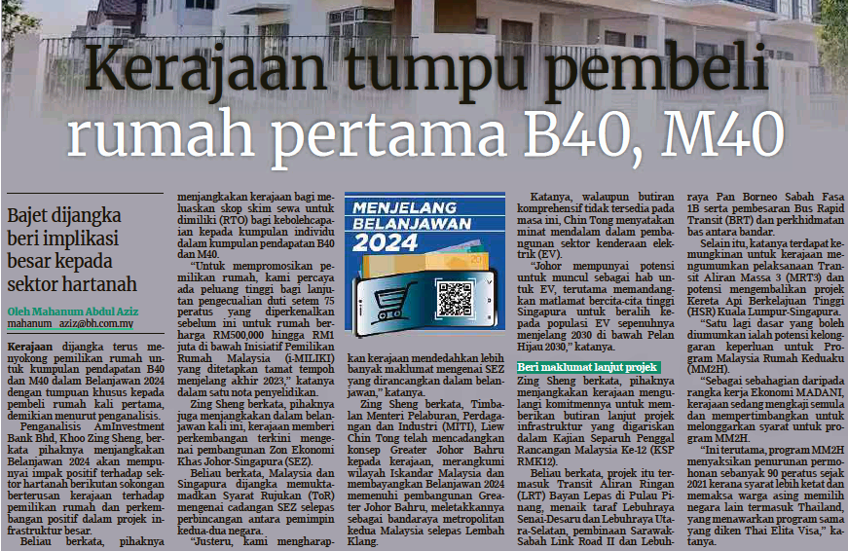
BERITA HARIAN
13 OKTOBER 2023
BH|KERAJAAN TUMPU PEMBELI RUMAH PERTAMA B40, M40| MS 29

Slide 5
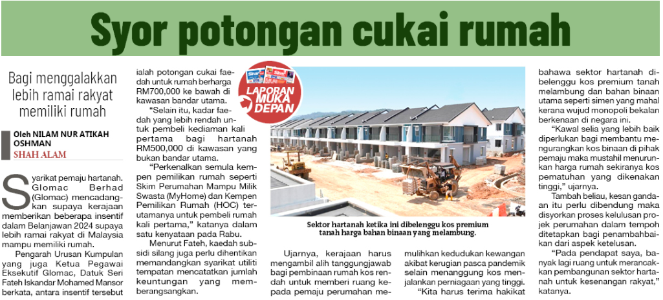
SINAR HARIAN
13 OKTOBER 2023
SH|SYOR POTONGAN CUKAI RUMAH| MS 3

Slide 6
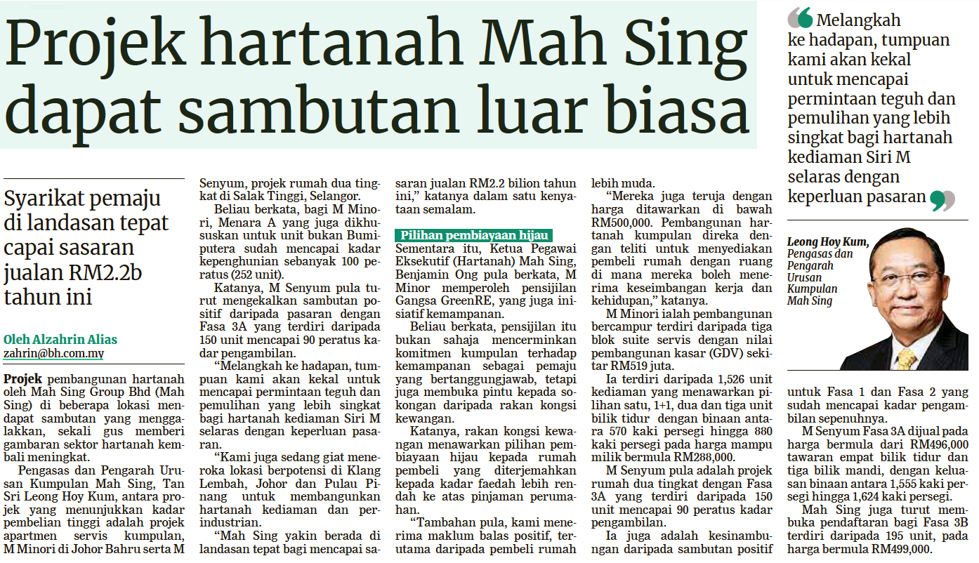
BERITA HARIAN
17 OKTOBER 2023
BH|PROJEK HARTANAH MAH SING DAPAT SAMBUTAN LUAR BIASA| MS 21

Slide 7
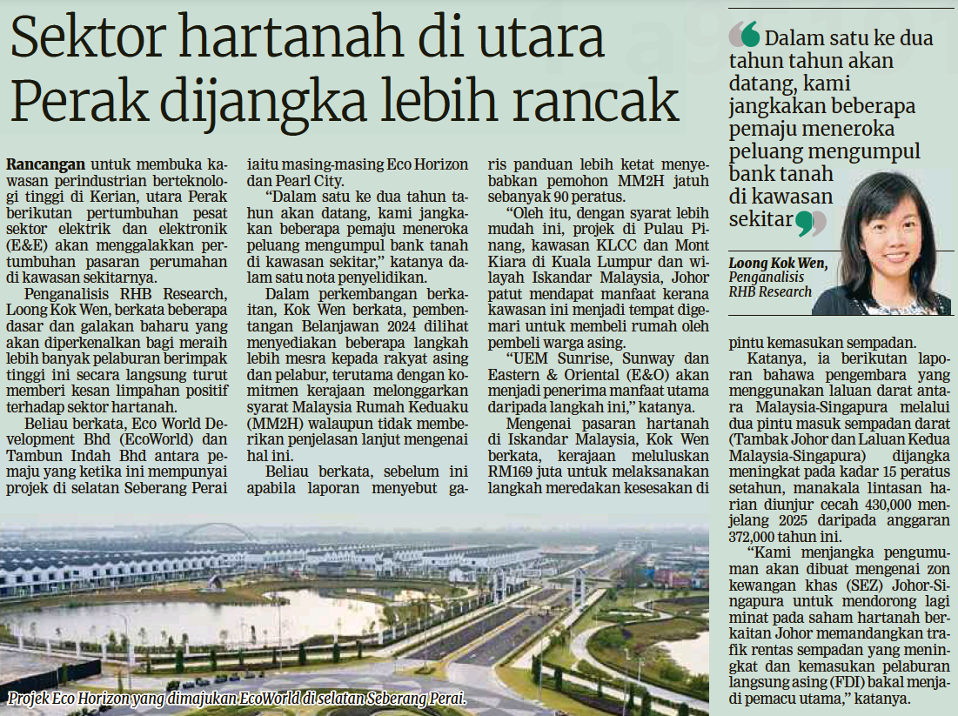
BERITA HARIAN
19 OKTOBER 2023
BH|SEKTOR HARTANAH DI UTARA PERAK DIJANGKA LEBIH RANCAK| MS 19

Slide 8
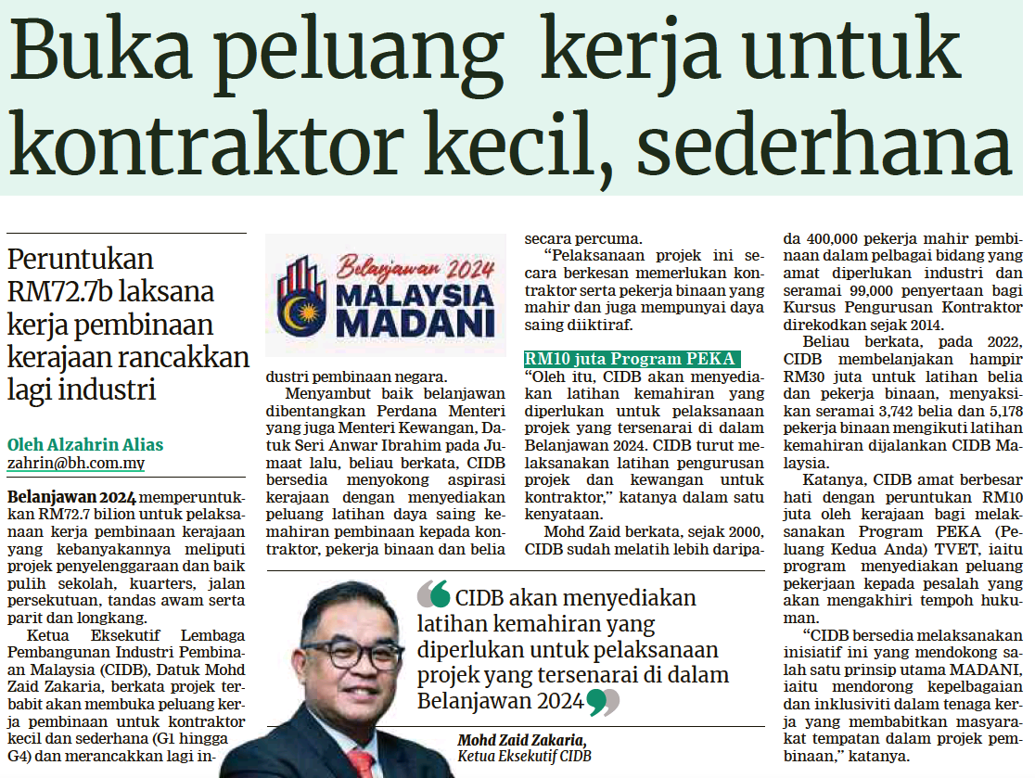
BERITA HARIAN
19 OKTOBER 2023
BH|BUKA PELUANG KERJA UNTUK KONTRAKTOR KECIL,SEDERHANA| MS 22

Slide 9
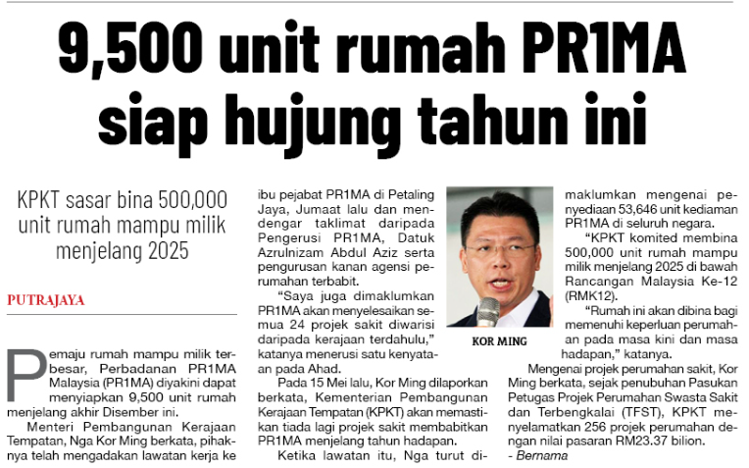
SINAR HARIAN
23 OKTOBER 2023
SH|9,500 UNIT RUMAH PR1MA SIAP HUJUNG TAHUN INI| MS 15

